Slide 1








生活工場
組名：OOOO
1

Slide 2




組員介紹
指導老師:
1
2015/12/17
生活工場一週店長企劃書
2
Notes:
2

Slide 3






1
2
3
4
5
企劃
緣起
執行內容
企劃
流程
預期效益
結論建議
1
2015/12/17
生活工場一週店長企劃書
3
Notes:
3

Slide 4





企劃緣起
策略規劃
企劃流程
預期效益
結論與建議
企 劃 緣 起
1
2015/12/17
生活工場一週店長企劃書
4

Slide 5
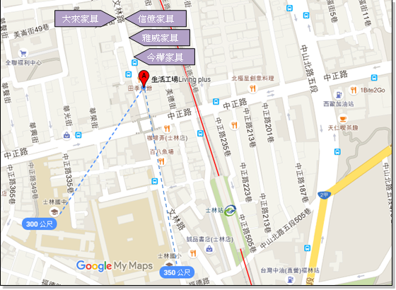

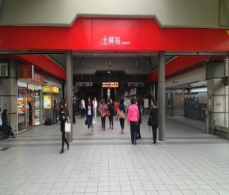

企劃緣起
策略規劃
企劃流程
預期效益
結論與建議
商圈環境/客層分析/企劃動機/企劃目的
生活工場
1
2015/12/17
生活工場一週店長企劃書
5

Slide 6
企劃緣起
策略規劃
企劃流程
預期效益
結論與建議
商圈環境/客層分析/企劃動機/企劃目的
主要客層集中在 歲
1
2015/12/17
生活工場一週店長企劃書
6

Slide 7
經濟成長率
企劃緣起
策略規劃
企劃流程
預期效益
結論與建議
商圈環境/客層分析/企劃動機/企劃目的
營業額
下降!!
1
2015/12/17
生活工場一週店長企劃書
7

Slide 8



企劃緣起
策略規劃
企劃流程
預期效益
結論與建議
商圈環境/客層分析/企劃動機/企劃目的
店長
1
2015/12/17
生活工場一週店長企劃書
8

Slide 9

2015/12/17
1

Slide 10


企劃緣起
策略規劃
企劃流程
預期效益
結論與建議
策 略 規 劃
1
2015/12/17
生活工場一週店長企劃書
10

Slide 11
企劃緣起
策略規劃
企劃流程
預期效益
結論與建議
SWOT分析/五力分析
S
W
O
T
1
2015/12/17
生活工場一週店長企劃書
11

Slide 12
企劃緣起
策略規劃
企劃流程
預期效益
結論與建議
SWOT分析/五力分析
S:優勢
1
2015/12/17
生活工場一週店長企劃書
12

Slide 13
企劃緣起
策略規劃
企劃流程
預期效益
結論與建議
SWOT分析/五力分析
W:劣勢
1
2015/12/17
生活工場一週店長企劃書
13

Slide 14
企劃緣起
策略規劃
企劃流程
預期效益
結論與建議
SWOT分析/五力分析
O:機會
1
2015/12/17
生活工場一週店長企劃書
14

Slide 15
企劃緣起
策略規劃
企劃流程
預期效益
結論與建議
SWOT分析/五力分析
T:威脅
1
2015/12/17
生活工場一週店長企劃書
15

Slide 16
企劃緣起
策略規劃
企劃流程
預期效益
結論與建議
SWOT分析/五力分析
消費者議價能力
供應商議價能力
現有競爭者
潛在競爭者
替代品威脅
1
2015/12/17
生活工場一週店長企劃書
16

Slide 17

企劃緣起
策略規劃
企劃流程
預期效益
結論與建議
企 劃 流 程
(一週店長)
1
2015/12/17
生活工場一週店長企劃書
17

Slide 18
企劃緣起
策略規劃
企劃流程
預期效益
結論與建議
預定執行日期
1
2015/12/17
生活工場一週店長企劃書
18

Slide 19




1
2015/12/17
生活工場一週店長企劃書
19
Notes:
19

Slide 20

企劃緣起
策略規劃
企劃流程
預期效益
結論與建議
第一天
第一步
1
2015/12/17
生活工場一週店長企劃書
20

Slide 21

企劃緣起
策略規劃
企劃流程
預期效益
結論與建議
第一天
第二步
1
2015/12/17
生活工場一週店長企劃書
21

Slide 22

企劃緣起
策略規劃
企劃流程
預期效益
結論與建議
第二天
1
2015/12/17
生活工場一週店長企劃書
22

Slide 23
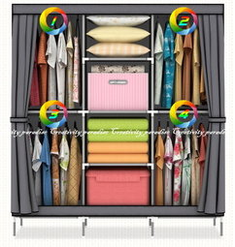
正面朝前
先進先出
1
2015/12/17
生活工場一週店長企劃書
生活工場一週店長企劃書
23

Slide 24

企劃緣起
策略規劃
企劃流程
預期效益
結論與建議
第三天
1
2015/12/17
生活工場一週店長企劃書
24

Slide 25



注意顧客動向
1
2015/12/17
生活工場一週店長企劃書
25

Slide 26

企劃緣起
策略規劃
企劃流程
預期效益
結論與建議
第四天
1
2015/12/17
生活工場一週店長企劃書
26

Slide 27

企劃緣起
策略規劃
企劃流程
預期效益
結論與建議
第五天
1
2015/12/17
生活工場一週店長企劃書
27

Slide 28
企劃緣起
策略規劃
企劃流程
預期效益
結論與建議
生活工場商品類型
居家
旅遊
工作
休閒
1
2015/12/17
生活工場一週店長企劃書
28

Slide 29
企劃緣起
策略規劃
企劃流程
預期效益
結論與建議
活動後小組會議:
檢討此次活動不足之地方，下次辦理活動時加以改進。
顧客反應是否熱烈
每日業績是否成長
事前準備是否完善
✔
店長年齡是否太小
✔
✔
✔
1
2015/12/17
生活工場一週店長企劃書
29

Slide 30

企劃緣起
策略規劃
企劃流程
預期效益
結論與建議
預 期 效 益
1
2015/12/17
生活工場一週店長企劃書
30

Slide 31
企劃緣起
策略規劃
企劃流程
預期效益
結論與建議
質化表示/量化表示
1
2015/12/17
生活工場一週店長企劃書
31

Slide 32
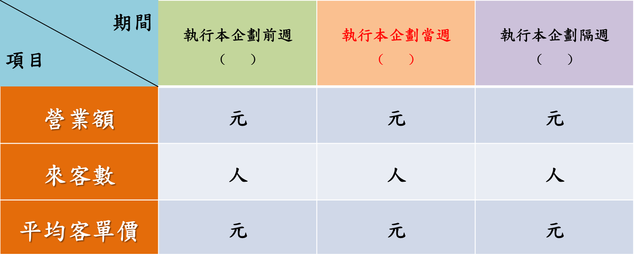
企劃緣起
策略規劃
企劃流程
預期效益
結論與建議
質化表示/量化表示
1
2015/12/17
生活工場一週店長企劃書
32

Slide 33
企劃緣起
策略規劃
企劃流程
預期效益
結論與建議
結 論 及 建 議
1
2015/12/17
生活工場一週店長企劃書
33

Slide 34
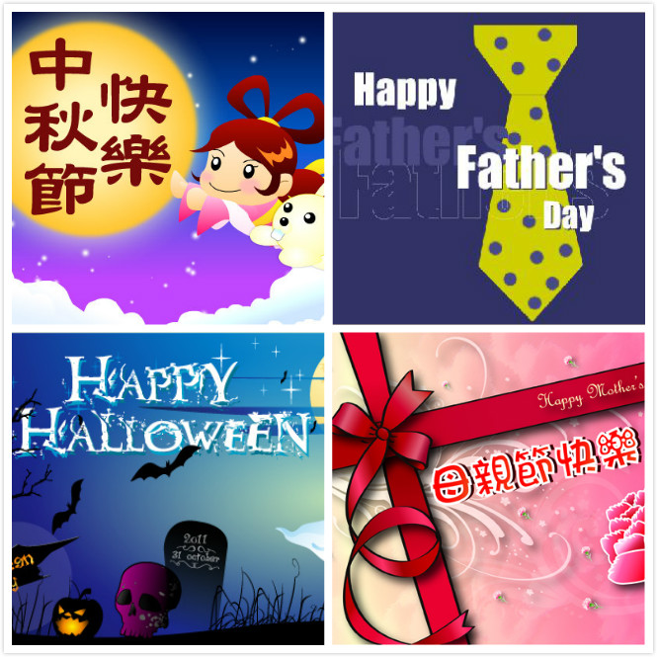

企劃緣起
策略規劃
企劃流程
預期效益
結論與建議
1
2015/12/17
生活工場一週店長企劃書
34

Slide 35
參考資料
2015/12/17
1

Slide 36

報告完畢
謝謝觀賞
REPLAY
2015/12/17
1

